Slide 1






01

Slide 3

02

Slide 4
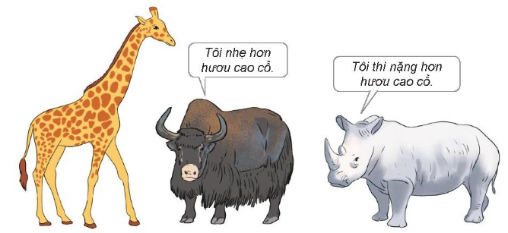
1. Dựa vào thông tin và hình vẽ dưới đây, hãy xác định cân nặng của mỗi con vật. Biết rằng cân nặng của ba con vật đó là: 1 300 kg, 1 tấn và 2 tấn.
1 300 kg
1 tấn
2 tấn
NHẸ NHẤT
NẶNG NHẤT

Slide 5

2. SỐ ?
a) 4 yến 5 kg = kg
45
b) 5 tạ 5 kg = kg
?
505
?
c) 6 tấn 40 kg = kg
6 040
d) 3 tạ 2 yến = yến
?
32
?
e) 5 tấn 2 tạ = tạ
52
?
g) 4 tấn 50 yến = yến
450
?

Slide 6


Ai nhanh, ai đúng
Sau mỗi ô cửa là một trong ba con vật: con dê trắng cân nặng 6
yến, con dê đen cân nặng 30 kg, con bò cân nặng 2 tạ?
A
Phía sau cánh cửa mà Rô-bốt chọn chắc chắn có
con bò cân nặng 20 kg
3
5
2
1
4
Phía sau cánh cửa mà Rô-bốt chọn có thể có
một con dê đen cân nặng 3 tạ
B
Hết giờ
Phía sau cánh cửa mà Rô- bốt chọn có thể
có một con dê trắng cân nặng 60 kg
C

Slide 7

4. Một chiếc xe chở được nhiều nhất 7 tạ hàng hoá. Biết trên xe đã có 300 kg na bở. Người ta muốn xếp thêm những thùng na dai lên xe, mỗi thùng cân nặng 5 kg. Hỏi trên chiếc xe đó có thể chở được thêm 90 thùng na dai hay không?
Bài giải:
Xe chở được nhiều nhất 7 tạ = 700 kg hàng hóa, mà trên xe đã có sẵn 300kg na bở, nên người ta có thể chở thêm nhiều nhất là 700kg – 300kg = 400 kg na dai.
90 thùng na dai nặng: 5 x 90 = 450 kg
Vậy chiếc xe đó không thể chở thêm 90 thùng na dai.

